Slide 1

Анализ маркетинговых данных для ООО «ПАН Лимитед»
Выполнила: Шарова Наталья Сергеевна

Slide 2

Цель
ВЕБАНАЛИТИКА
ДЛЯ ФОРМИРОВАНИЯ МАРКЕТИНГОВОЙ СТРАТЕГИИ КОМПАНИИ,
РЕКОМЕНДАЦИИ
ПО ПОВЫШЕНИЮ ЭФФЕКТИВНОСТИ ПРОДАЖ ОБОРУДОВАНИЯ, ИНСТРУМЕНТОВ
И ПРИВЛЕЧЕНИЮ НОВЫХ КЛИЕНТОВ

Slide 3

задачи
1. Анализ ключевых метрик: просмотры страниц, среднее время на сайте, отказы, конверсии и т. д.
2. Анализ поведения пользователей на сайте: изучение путей перехода, взаимодействия с контентом, отказов и конверсий для оптимизации пользовательского опыта.
3. Анализ визитов на сайт с социальных сетей, мессенджеров, изучение вовлеченности пользователей.
4. Анализ трафика на веб-сайте: оценка количества посетителей, источников трафика, поведения пользователей на сайте, конверсии и определение прогнозируемых трендов.

Slide 4

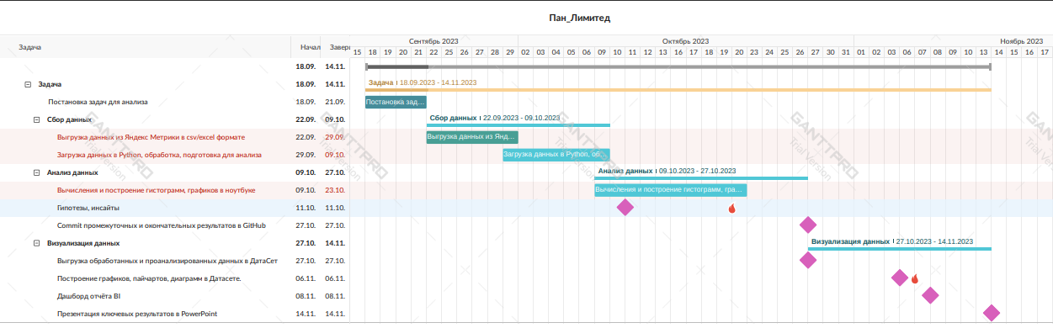
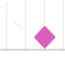
Диаграмма Ганта

Slide 5
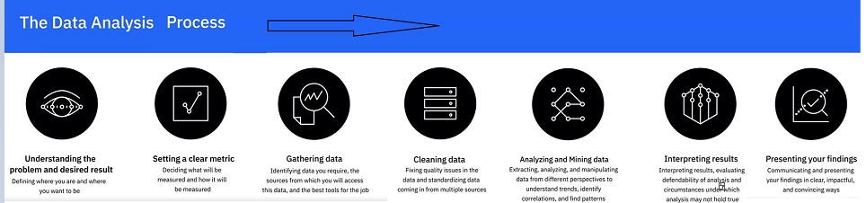
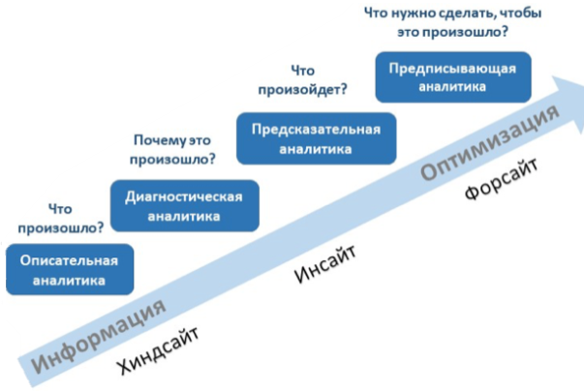
В процессе выполнения работы были соблюдены все 7 последовательных этапов анализа данных:
Определение проблемы и описание конечного результата.
2. Определение чёткой метрики для оценки результатов.
3. Сбор и извлечение необходимых данных.
Очистка данных.
Извлечение и анализ данных
Интерпретация результатов
Представление выводов
В ходе работы с данными были использованы 3 типа аналитики:
«Описательная», «Диагностическая» и «Предсказательная»
Показатели Визиты: 998 +3,6% Посетители: 828 +4,2% Доля новых посетителей: 83,5% Отказы: 25,1% Глубина просмотра: 2,2 -0,5% Время на сайте: 00:01:36 -17,8%
Показатели Визиты: 998 +3,6% Посетители: 828 +4,2% Доля новых посетителей: 83,5% Отказы: 25,1% Глубина просмотра: 2,2 -0,5% Время на сайте: 00:01:36 -17,8%

Slide 6

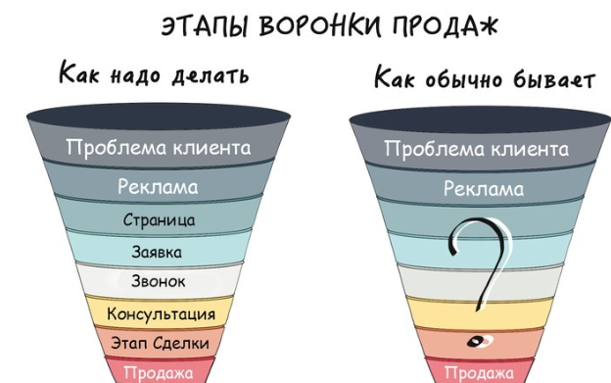
Определение проблемы и описание конечного результата:
снижение конверсии продаж оборудования,
снижение активности и заинтересованности клиентов,
рекомендации по устранению данных проблем;

Slide 7
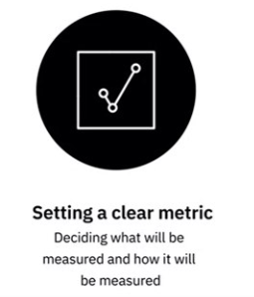
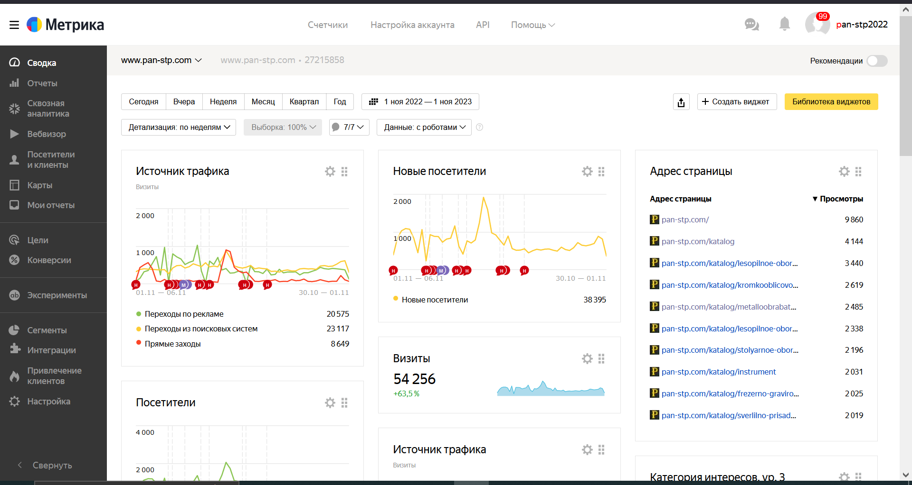
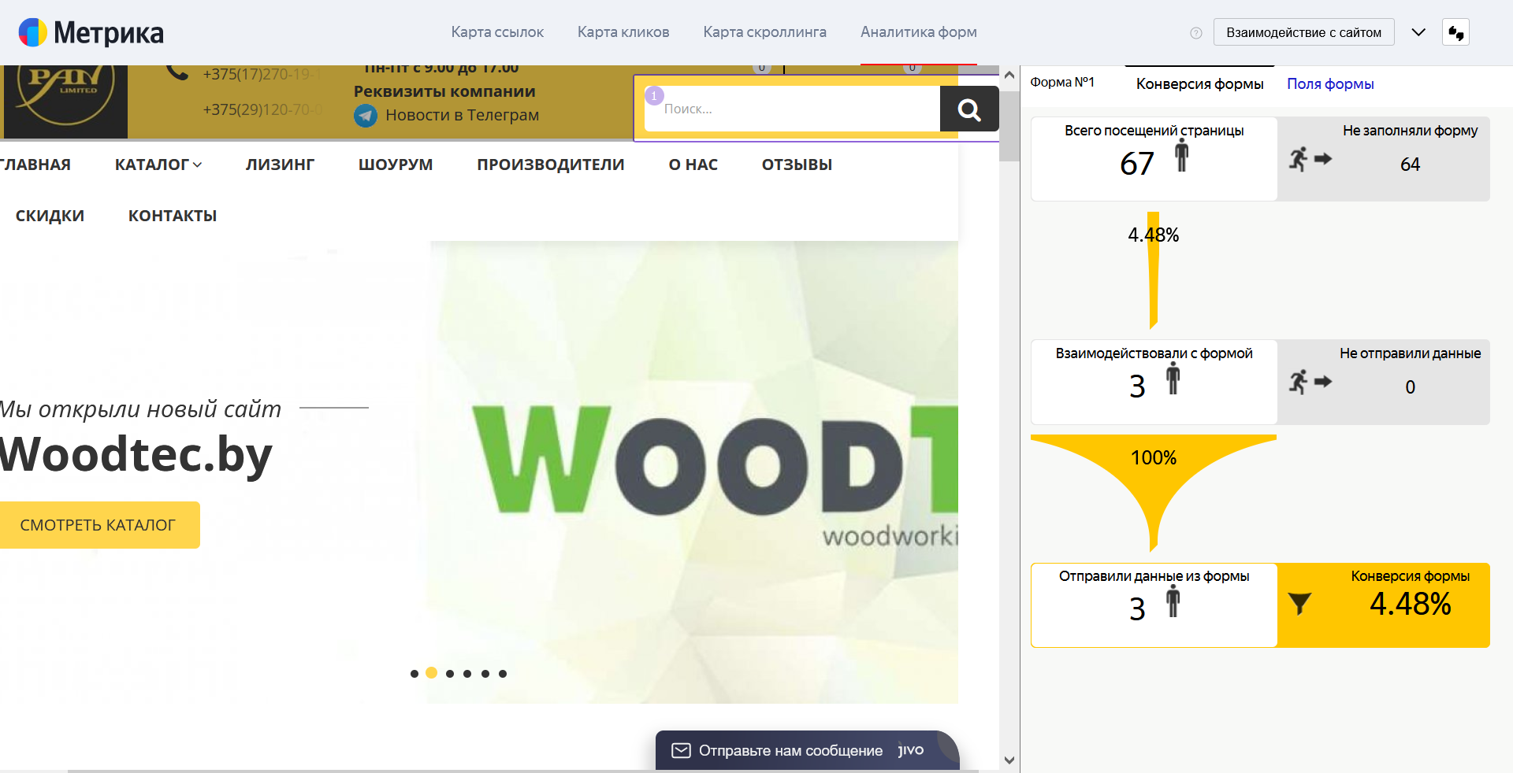
2. Определение чёткой метрики
для cбора и оценки результатов использовалась Яндекс Метрика, данные различных отчётов Метрики («Источники, сводка», «Посещаемость», «Поисковые системы», «Поисковые запросы», «Социальные сети», «Мессенджеры», «Содержание.Популярное», «Карты», «Аналитика форм», «Вебвизер» и др.

Slide 8
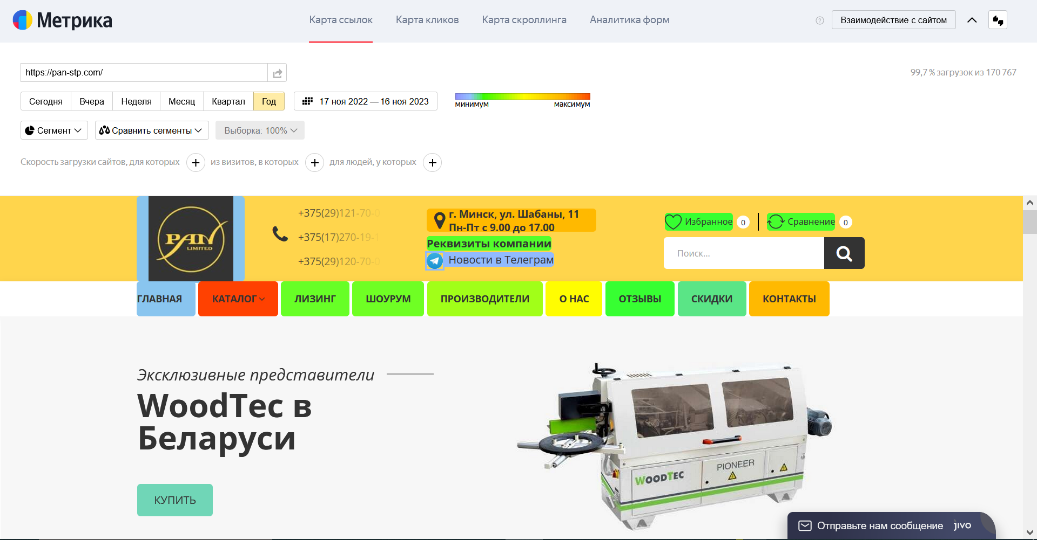
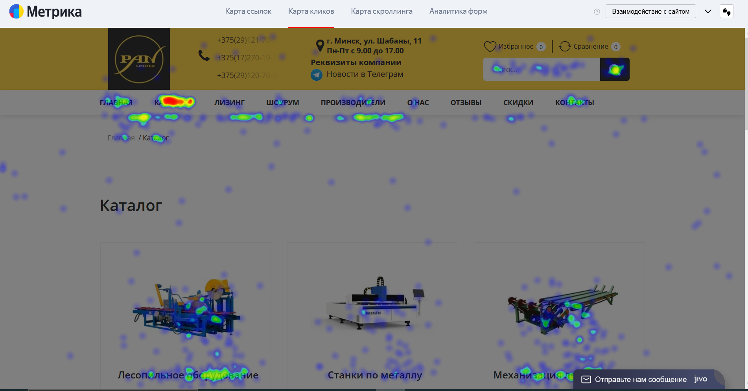
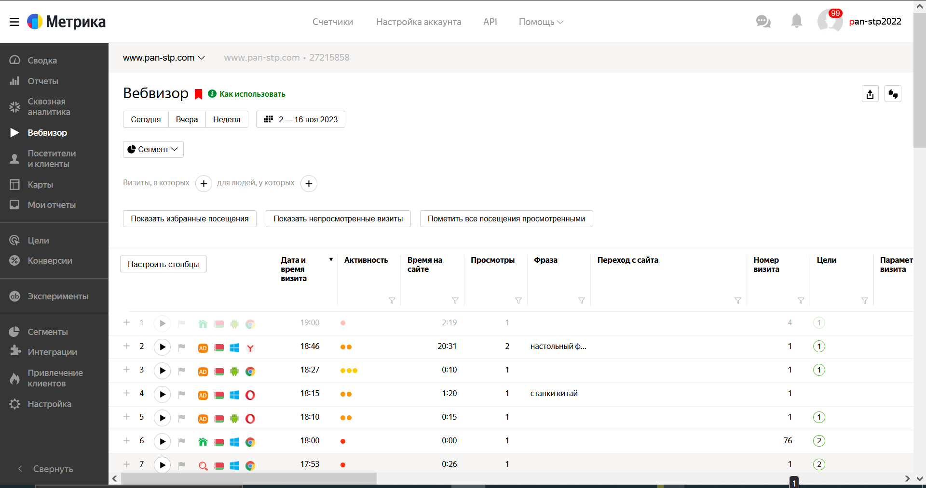
2. Определение чёткой метрики (продолжение)

Slide 9
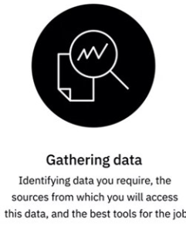
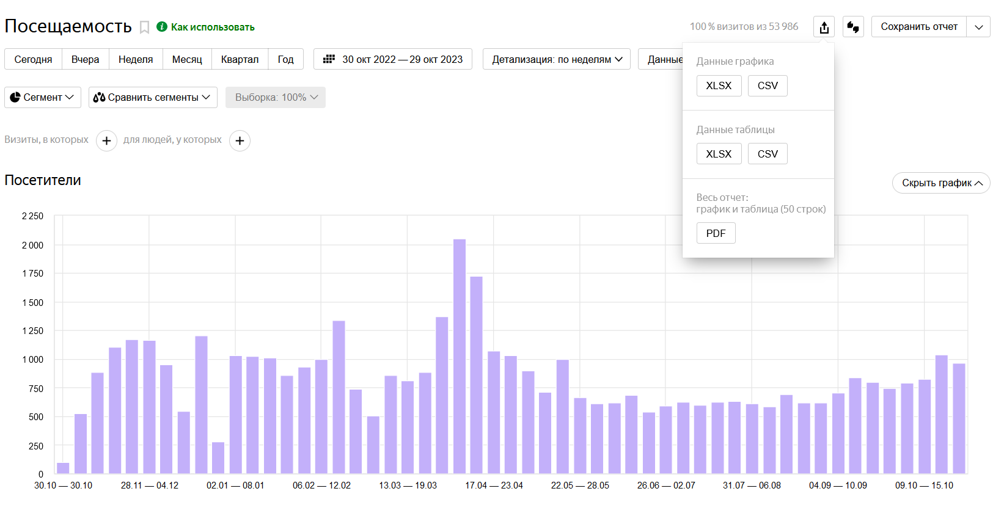
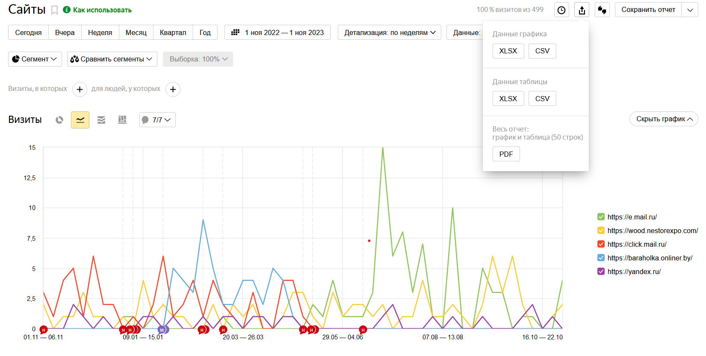
3.Сбор и извлечение необходимых данных: выгрузка данных графиков, таблиц Яндекс Метрики в формате csv, xlsx файлов в Python для дальнейшего анализа, исследования.

Slide 10

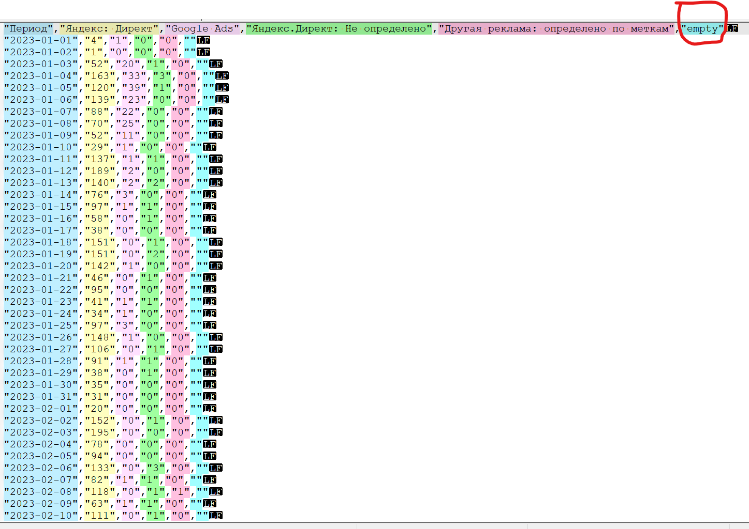
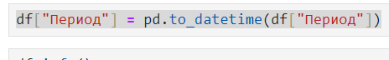
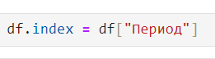
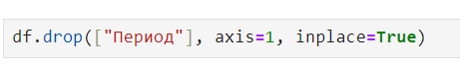
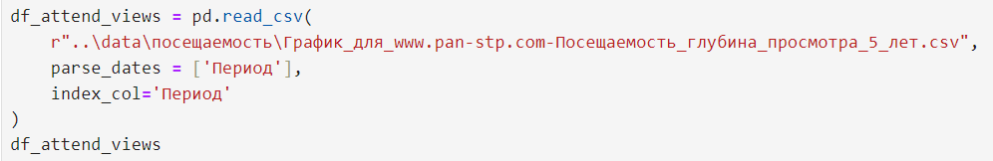
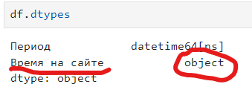
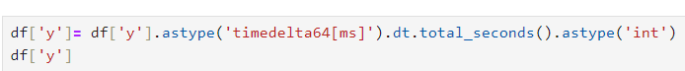
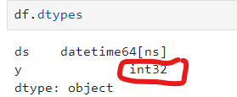
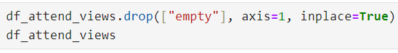
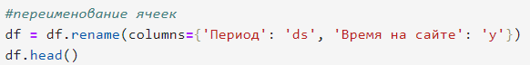
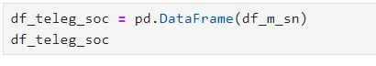
Очистка данных: добавление названия пустого столбца, используя Notepad++,дальнейшая обработка данных в ноутбуке Python

Slide 11
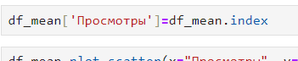
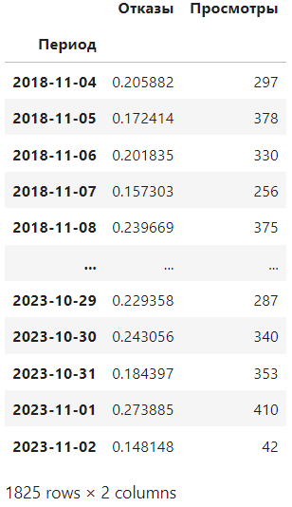
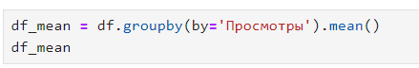
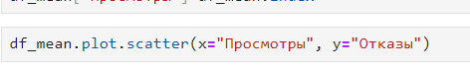
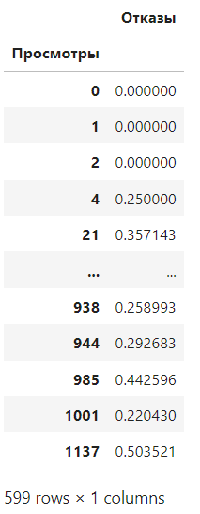
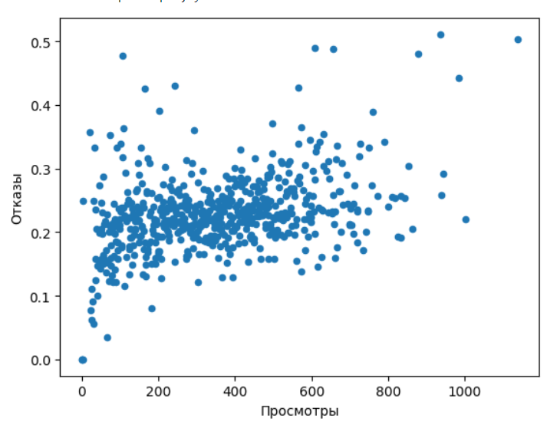
Очистка данных: (обработка данных в ноутбуке Python, продолжение)
Диаграмма рассеяния
Результаты в «Линейная регрессия по просмотрам и отказам.ipynb»

Slide 12
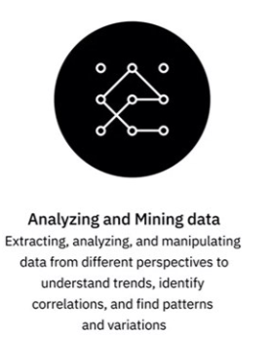
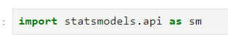
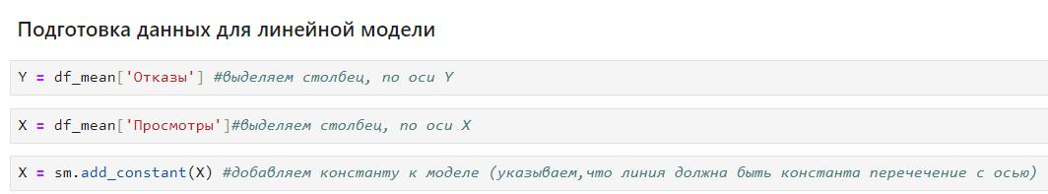
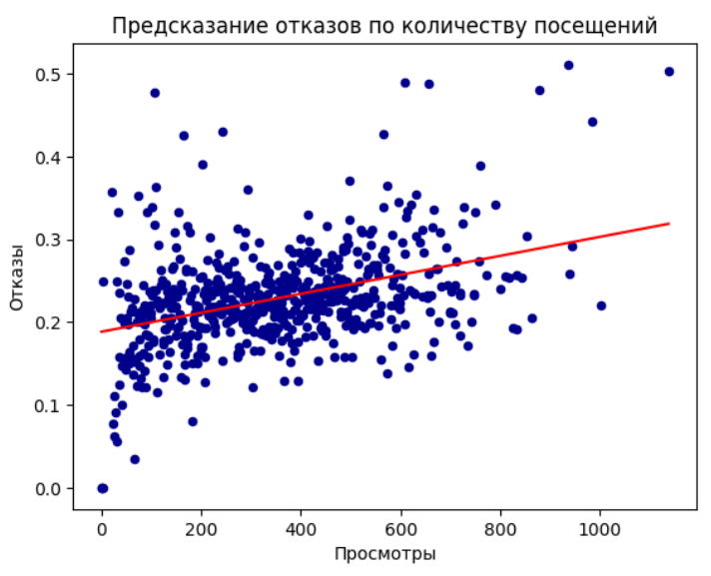
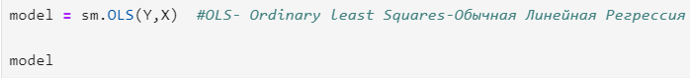
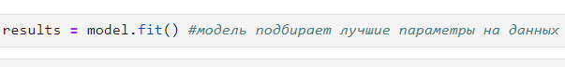
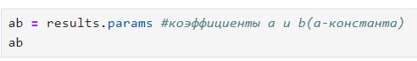
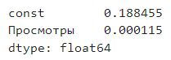
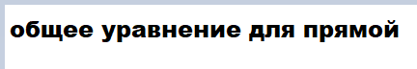
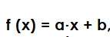
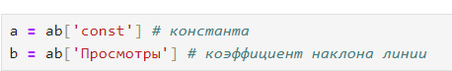
5. Извлечение и анализ данных
Количество отказов при увеличении количества посетителей по предсказанию возрастает (от 20% до 30% при 1000 посетителей

Slide 13
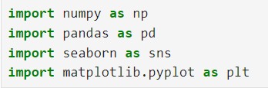
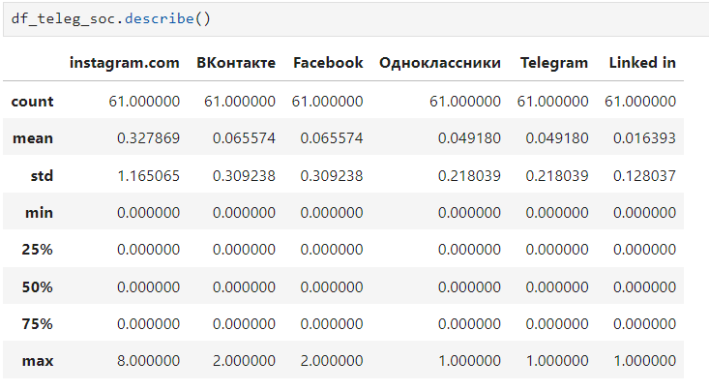
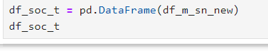
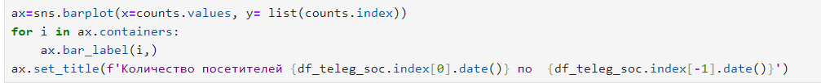
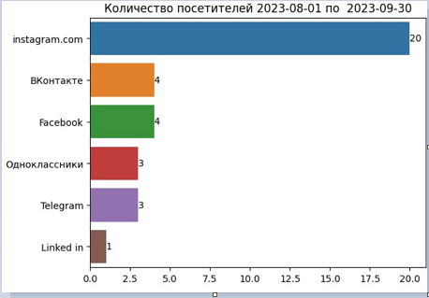
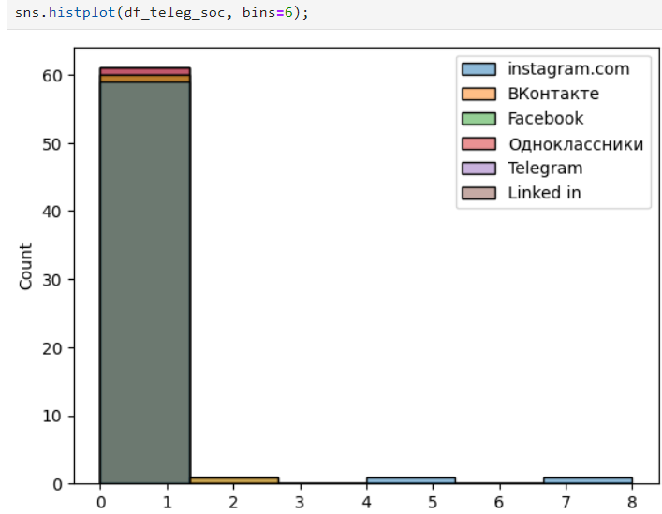
5. Извлечение и анализ данных (продолжение)

Slide 14
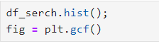
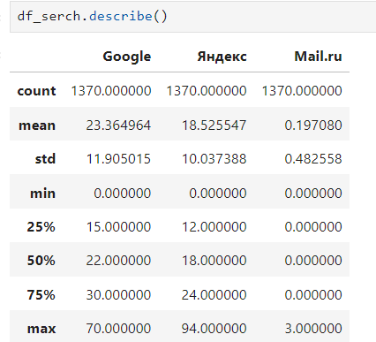





5. Извлечение и анализ данных (продолжение)

Slide 15


5. Извлечение и анализ данных (продолжение)
Из двух дата сетов с помощью команды JOIN в SQL Lab был создан виртуальный Dataset
(склеивание двух разных таблиц “Посещаемость_5_лет» и «Посещаем._отказы_за_5_лет»

Slide 16

5. Извлечение и анализ данных (продолжение)
Сделана скользящая средняя «Среднее кол-во отказов от количества посещений скользящая средняя 100», показывающая небольшой рост среднего кол-ва отказов примерно на 5% с увеличением среднего количества посещений.

Slide 17







6. Интерпретация результатов, оценка обоснованности анализа
С помощью отчёта «Посещаемость» был проведён анализ посещаемости сайта по визитам, уникальным посетителям, просмотрам, доле новых посетителей, отказам, глубине просмотра и времени на сайте.
Анализ данных проводился по времени разложением STL временных рядов (на тренд, сезонность и остатки
По "Тренду" видно пик активности весной, падение в летний период, в "Сезонности" (представлен ввиде повторяющегося графика) видна месячная (т.к. период выставлен месяц) и недельная (внутри месяца три пика) сезонность¶

Slide 18


6. Интерпретация результатов, оценка обоснованности анализа (продолжение)
Анализ остатка показал, что он ожидаемо нормально распределён

Slide 19









6. Интерпретация результатов, оценка обоснованности анализа (продолжение)
Аномалии, хорошо видны на бокс плоте (это точки выброса), усы-это разброс.
Для того, что бы посмотреть когда был «выброс», я выделила эти точки и получились следующие результаты:
(то есть определила периоды, когда были скачки посетителей и просмотров на сайте), как я потом установила, в это время была активная рекламная компания и проходили выставки)

Slide 20


7. Представление выводов:
Вывод: Время на сайте, проведённое уменьшается, возможно это связано с тем, что клиенты стали быстрее получать необходимую информацию.

Slide 21

7. Представление выводов (продолжение)
Вывод:
Предсказывается общий спад по проценту (по доле) новых посетителей.

Slide 22

7. Представление выводов (продолжение)
Вывод:
глубина просмотра уменьшается со временем, возможно это свидетельствует о том, что улучшилась навигация сайта, стало больше выбора товара и большинство пользователей, которые возвращаются на сайт, уже знают где, что им искать, сразу заходят в необходимый каталог.

Slide 23


7. Представление выводов (продолжение).
Прогноз по уникальным посетителям
В конце 2023г. прогнозируется увеличение среднего количества уникальных посетителей, а потом спад примерно к новогодним праздникам
В конце 2022 года было много заходов на вебсайт, это связано с тем, что проходила выставка и была публикация статьи об оборудовании.

Slide 24



7. Представление выводов (продолжение)
Вывод: анализ данных визитов на сайт с поисковых систем, начиная с 2020г., показал, что наиболее популярной поисковой системой ранее была Google ads, затем популярность данной интернет площадки стала падать и в настоящее время наиболее популярен стал Яндекс Директ.

Slide 25

7. Представление выводов (продолжение)

Slide 26


7. Представление выводов (продолжение)
Количество визитов 2023-08-01 по 2023-09-30
Анализ количества визитов и посетителей с социальных сетей и мессенджеров показывает наибольшее количества заходов с инстаграма.

Slide 27

7. Представление выводов (продолжение)
Из наиболее часто встречающихся поисковых запросов было выделено пять: «пан лимитед», «пан лимитед минск» и «пан лимитед официальный сайт», «пан стп» и «кромкооблицовочный станок»

Slide 28
7. Представление выводов:
1. Проведён анализ параметров Яндекс Метрики за 5ть лет, необходимых для вырабатывания стратегии.
2. Основные параметры посчитаны (посещаемость, время на сайте, глубина просмотра)
3. Сделано предсказание на квартал вперёд на основе исторических данных.
4. Проведён анализ по заходам с социальных групп и рекламе.
5. Выделены наиболее частые поисковые запросы.
6. Определены наиболее часто посещаемые разделы сайта.
7. Собран дашборд интерактивного отчёта.*
*Ссылка на Dashboards здесь

Slide 29

Скриншот ДАШБОРДА ссылка на Dashdoards

Slide 30

Скриншот ДАШБОРДА ссылка на Dashdoards

Slide 31

Скриншот ДАШБОРДА ссылка на Dashdoards

Slide 32

Скриншот ДАШБОРДА ссылка на Dashdoards

Slide 33
СПАСИБО ЗА ПРОСМОТР!
ВСЕМ УДАЧИ!

